Slide 1



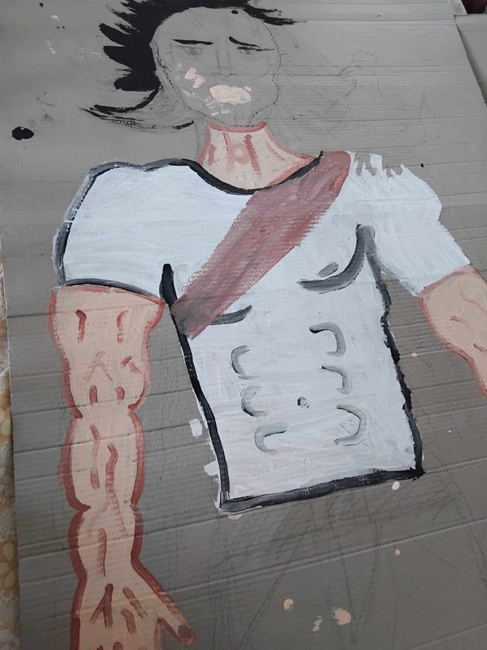

Kragulj z Kršana
zavičajni projekt učenika i učitelja
OŠ Ivan Goran Kovačić Čepić

Slide 2




„Kragulj z Kršana“ školski je zavičajni projekt 2024./2025. učenika i učiteljica razredne nastave OŠ Ivan Goran Kovačić u Čepiću. Tematski je povezao gradivo svih nastavnih predmeta i izvannastavne aktivnosti. Okosnica projekta je legenda o Jurju Kršanskom i Kaštel Starog grada Kršana.
Voditeljice projekta su učiteljice RN u PŠ Kršan – Mirjana Rabar i Sanja Celić. U organiziranju i izvođenju projekta sudjeluju i učiteljice razredne nastave MŠ Čepić i PŠ Šušnjevica, knjižničarka i učitelj povijesti.
Projekt je realiziran kroz sljedeće aktivnosti:
  Upoznavanje učenika RN s legendom o Jurju Kršanskom kroz edukativno predavanje
  Edukativna radionica za učenike – Potraga za blagom u Kršanu
  Izrada glinenih posuda i likovnih radova učenika
  Pješačenje tematskom stazom do Kaštela Kožljak , obilazak kaštela uz pripovijedanje usmenih predaja i legendi o Kaštelu Kožljak
  Plesna radionica s članovima KUD-a Ivan Fonović Zlatela Kršan i upoznavanje s tradicijskim instrumentima i tradicijskim pjesmama
  Terenska nastava u Tematski park Sanc. Michael
  Predstava o Jurji Kršanskom u izvedbi Istra Inspirita
Cilj projekta je upoznati povijest staroga grada Kršana i legendu o Jurju Kršanskom zvanom Kragulj z Kršana.

Slide 3
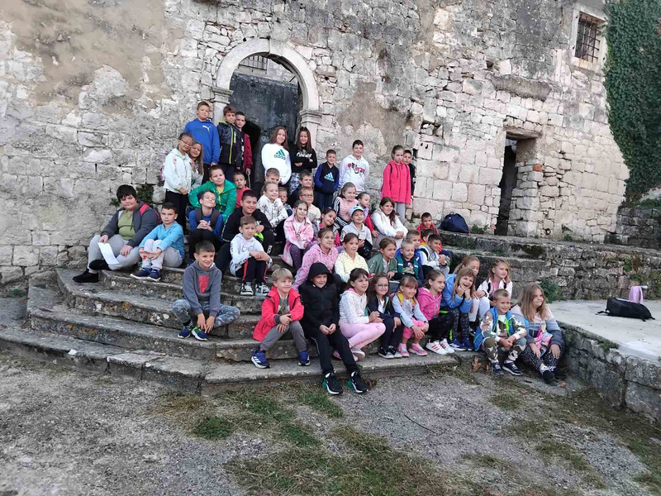
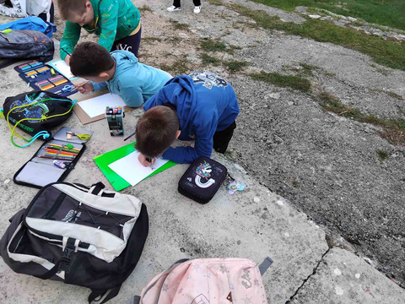
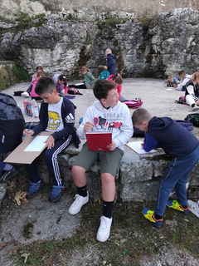
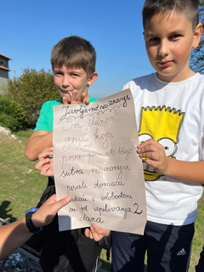
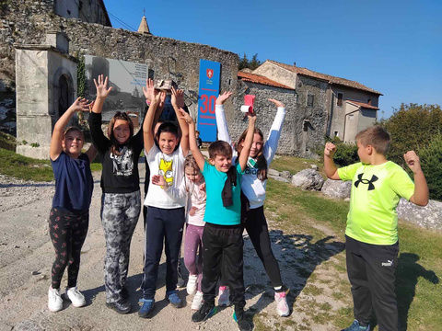
Rujan
Učenici razredne nastave pod vodstvom svojih učiteljica bili su na terenskoj nastavi u Kaštelu u Starom gradu Kršanu. Poslušali su legendu o Jurju Kršanskom i posljednjoj obitelji Tonetti, a zatim su se likovno izrazili i realizirali aktivnost “Potraga za blagom”.

Slide 4
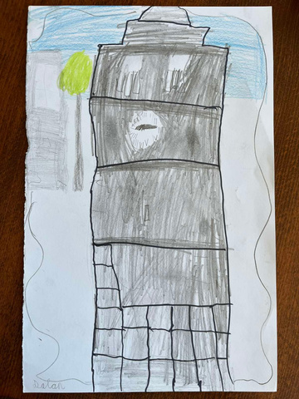
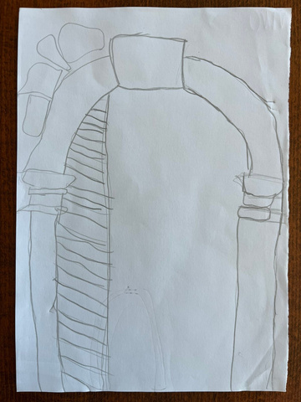
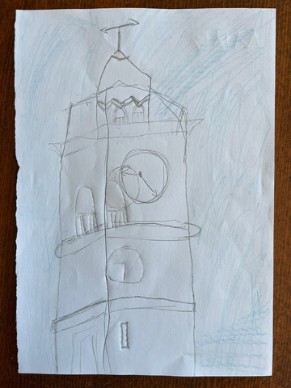
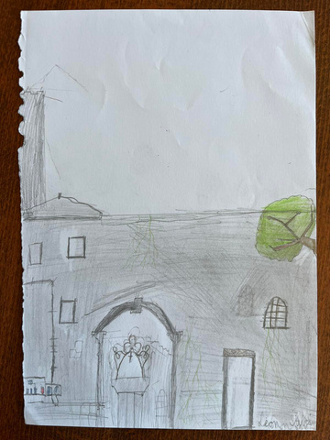
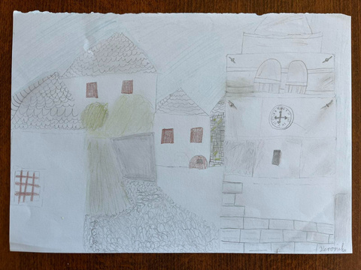
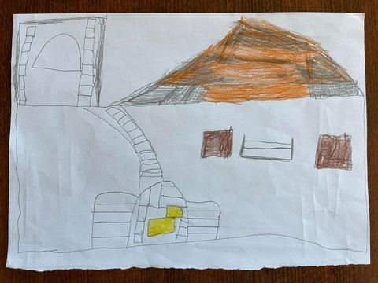
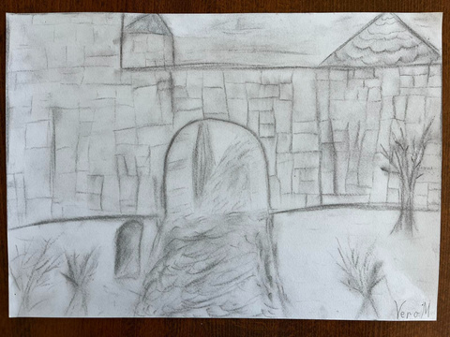
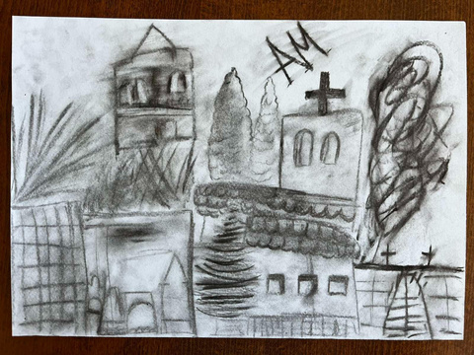


Stari grad Kršan
očima učenika

Slide 5
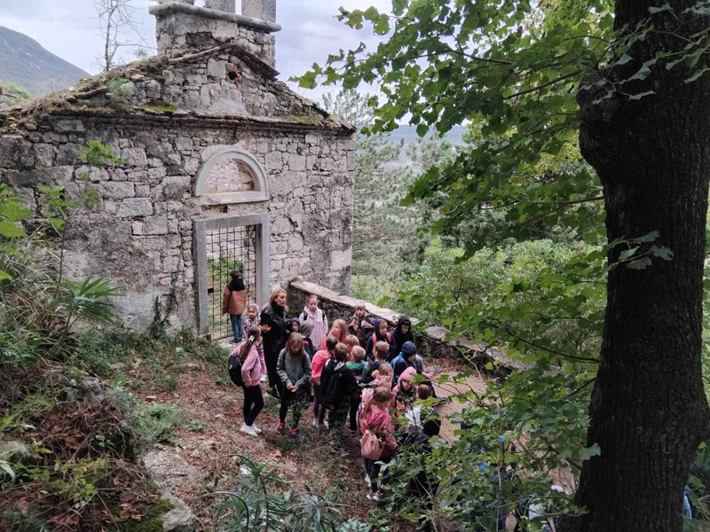
Listopad
Međunarodni dan pješačenja učenici razredne nastave pod vodstvom svojih učiteljica, obilježili su na najbolji mogući način – pješačenjem.
U petak, 11. listopada uputili su se stazom od Zagrada do kaštela Kožljaka smještenom na zapadnim padinama Učke povrh Čepićkog polja, uživajući šumskim putem u šarenilu i jesenskim mirisima. Izvanučionička nastava planirana u okviru zavičajnog projekta „Kragulj z Kršana“ realizirana je s ciljem razgledavanja i upoznavanja baštine, starog kaštela Kožljaka, smještenog na strmoj litici uz stari put koji je povezivao Istru s Liburnijom.
Nakon kratkog predaha, uživali su u prekrasnom pogledu koji seže preko Čepićkog polja do Kršana, Pićna, Gračišća u daljini… a crtice iz povijesti kaštela i priče iz usmene predaje prema knjizi Čarobna Istra Zdenka Bašića ispričala im je školska knjižničarka. Uz malo animacije i dramskih pokreta vrijeme druženja je brzo prošlo, a tik pred kišu uspjeli su ukrcati se u autobus te se vratiti u školu. Pravi bijeg od užurbane svakodnevice.

Slide 6
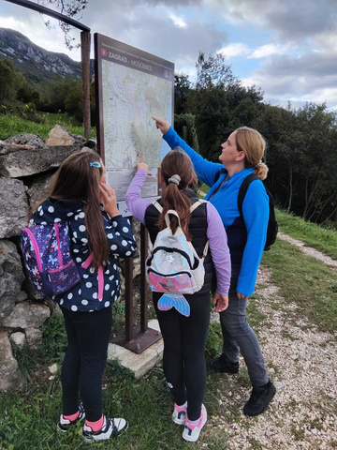
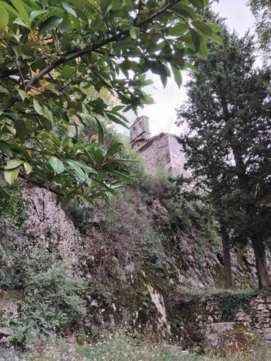
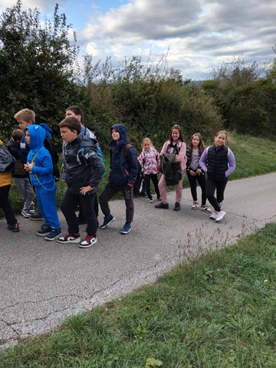


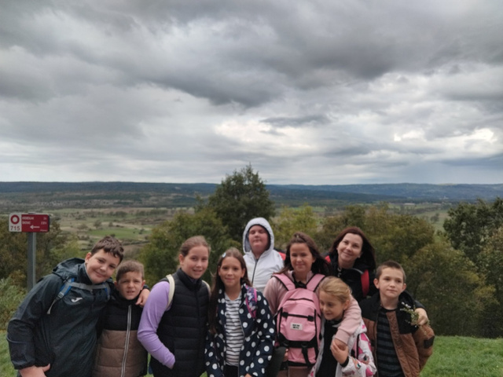
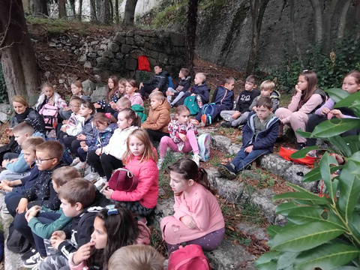


Kaštel Kožljak

Slide 7

Prosinac
U goste smo pozvali gospodina Zorana Karlića iz KUD Zlatela s temom „Istarsko dvoglasje kao živa tradicija“. Učili smo o nematerijalnoj kulturnoj baštini.
Naučili smo da obuhvaća vještine, izvedbe, izričaje, znanja i umijeća te s njima povezane instrumente, predmete, rukotvorine i kulturne prostore, a naglasio je i važnost prenošenja s naraštaja u naraštaj. Upoznao nas je s tradicijskom glazbom i tipičnim glazbalima na kojima se izvodi dvoglasje tijesnih intervala Istre i hrvatskog primorja: sopele/sopile, meh/mih, pive, dvojnice i šurle.
Nakon što smo naučili četiri osnovne figure baluna: prebiranje, valcanje, hodanje okolo i vrtenje, izabrali smo para, formirali krug te zaplesali. Nekolicina naših učenika su članovi KUD Zlatela pa nam je uz njihovu demonstraciju, lakše išlo. Nedostajale su nam samo prekrasne nošnje.

Slide 8
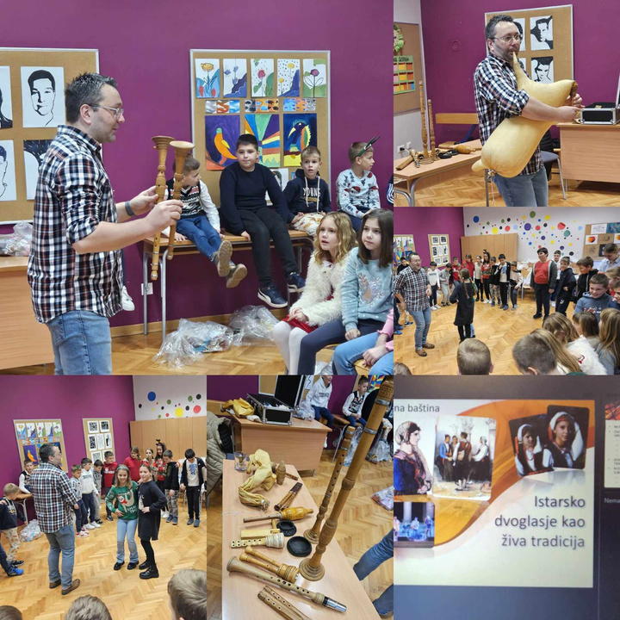
Prosinac

Slide 9
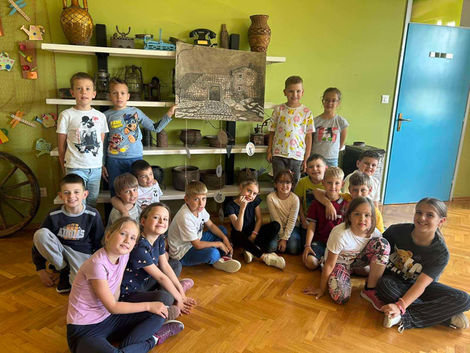
Siječanj
Učionica osnovne škole je postala pravo čarobno mjesto kada su se udružile priče iz usmene predaje i dječja kreativnost. Upravo to se dogodilo prilikom provedbe nastavne aktivnosti s učenicima razredne nastave, kada smo izrađivali mobile na temu mitskih bića iz Istre: švaržića, macmalića i vila.
Aktivnost je započela pričanjem usmenih predaja i legendi karakterističnih za naš kraj. Kroz uvodno pripovijedanje razvijala se njihova mašta, ali i svijest o bogatstvu lokalne kulturne baštine. Djeca su crtala švaržiće, mala crna čudovišta, macmaliće s crvenim kapicama, te vile u prekrasnim haljinama, a zatim je sve povezano koncem. Aktivnost je završila malom izložbom u školskom hodniku.

Slide 10
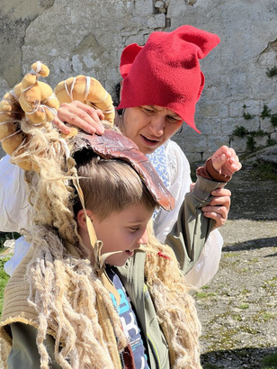
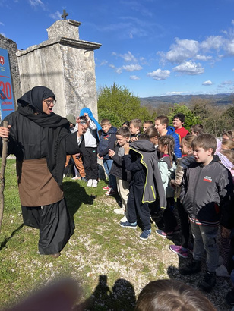
Ožujak
U interaktivnoj kazališnoj predstavi „Mitska bića Istre i Juraj Ķršanski – Kragulj z Kršana“ u izvedbi Istra Inspirita putovali smo kroz vrijeme, otkrili zaboravljene priče, mitove i legende, saznali o vjerovanjima naših predaka i načinu života. Sedina Cerovac, glavna glumica ove maštovite predstave uvjerljivo je utjelovila nekoliko povijesnih likova, od štrige Marije, macmalića, zmaja iz Čepićkog jezera, rimske vile, Velog Jože do Jurja Kršanskog, Kragulja z Kršana. Oživjela je povijesne događaje na različitim lokacijama Starog grada Kršana, uprizorila nam priču o Jurju Kršanskom i prenijela na djecu trenutke istarske mistične povijesti. Uživali smo i puno naučili!

Slide 11
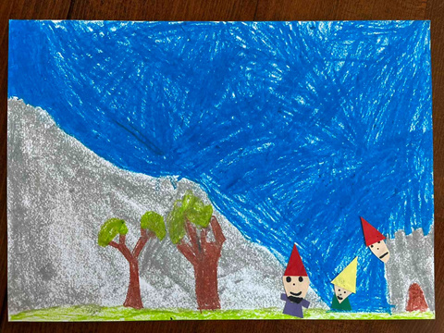
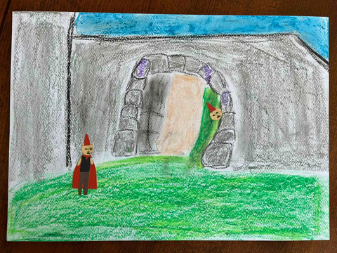
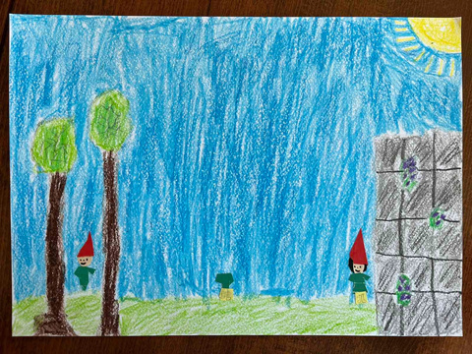
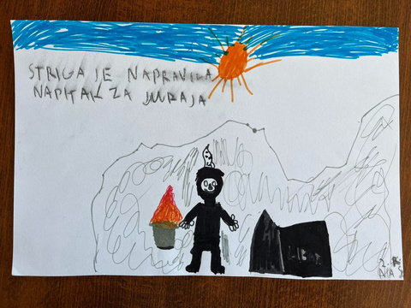
Mitska bića našega kraja

Slide 12
Učenički dojmovi o predstavi
Nekad je u Istri živjela obitelj Jurja Kršanskog. Imali su sina Gašpara. Dobra vještica je Jurju dala napitak za hrabrost i rekla mu da se svakog jutra umije vodom iz Čepićkog jezera.
Mlečani su željeli uloviti Jurja jer je krao od njih, a nagrada za njega je bila velika. Svi su ga prozivali lopovom, a on je samo štitio svoju obitelj.
Dalan, 4. r.
Jučer je bio dobar dan. Išli smo gledati predstavu u Stari grad Kršan. Glumica je glumila Jurja, a naš Luka je glumio Gašpara, njegovog sina.
Juraj je popio čarobni napitak, a zatim se išao umiti vodom iz Čepićkog jezera. Tamo je bio zmaj. Počeo je rat, napadali su Habsburgovci, Osmanlije i Mlečani. Juraj je zmaja pitao za pomoć.
Dok je Juraj bio na sajmu u Šumberu, napali su ga, a Vile su bile na njegovoj strani. Juraj je slučajno stao na istarski zvončić. Jako rijedak cvijet. Tada je priča završila.
Išli smo pitati Velog Jožu što je dalje bilo. Malo smo se igrali i onda smo krenuli u školu.
Leon, 4. r.

Slide 13
Učenički dojmovi o predstavi
U ponedjeljak, 31. ožujka 2025. bili smo na terenskoj nastavi u Starom gradu Kršan. Tamo nas je dočekala glumica koja je glumila štrigu, Jurja Kršanskog i Macmaliće. Kretali smo se na raznim lokacijama u Starom gradu. Predstava je meni bila zanimljiva i poučna jer smo se vratili u prošlost Kršana.
Alexia, 4. r.
U Starome gradu Kršan bili smo na predstavi 31. ožujka 2025. U predstavi je glumila jedna djevojka. Vratila nas je u prošlost kad je od štrige Marije pra, pra, pra, pra, pra, prabaka bila živa. Glumila je štrigu Mariju, Jurja Kršanskog i Macmaliće. Imala je veliku knjigu koja se zvala Libar, bocu iz koje je Juraj morao popiti ono što je bilo unutra. Štriga Marija nam je počela prepričavati o njenoj pra, pra, pra ,pra, pra, prabaki i o Jurjevoj obitelji. Juraj je imao ženu i dijete po imenu Gašpar. Na predstavi je Gašpara glumio moj prijatelj Luka.
Na ulazu u Stari grad, glumica je glumila štrigu, pa je zatim postala Juraj. Ušli smo u Stari grad Kršan. Dala nam je uloge da budemo Mlečani, Uskoci i Habsburgovci. Nakon toga smo otišli kod zmaja koji je bio u Čepićkom jezeru. Dao nam je pismo i rekao da se umijemo vodom iz jezera. Pismo je bilo pisano glagoljicom. Na pismu je pisalo Zvončić. Zvončić je cvijet kojega ne smiješ zgaziti, jer ako ga zgaziš, vile ti neće pomoći.
Glumica je odabrala jednu curu da glumi vilu, a onda je postala Macmalić i govorila što oni vole raditi. Krenuli smo prema lutki Veli Jože i nastavila je priču. Na kraju priče svi smo rekli: „Čiča miča, gotova je priča!“ Slikali smo se svi skupa i jako smo se lijepo proveli.
Veronika, 4. r.

Slide 14
Učenički dojmovi o predstavi
Predstava Mitska bića Istre i Juraj Kršanski - Kragulj z Kršana
Dana 31. ožujka 2025. godine moji prijatelji iz škole i ja bili smo na predstavi u Starom gradu Kršanu. Predstava je bila o Jurju Kršanskom. Izvodila ju je jedna glumica koja se tijekom predstave prerušavala u različite likove. Vratila se u prošlost pomoću nas djece i čarobnog libra, knjige.
U jednom se trenutku prerušila u Jurja Kršanskog. Rekla nam je da je on morao svaki dan piti vodu s pepelom i umiti se u Čepićkom jezeru. Nama, djeci je podijelila uloge - Mlečane, Habsburgovce i Uskoke. Tada smo se išli umiti u Čepićko jezero u kojem se odmarao plavi zmaj.
Glumica se prerušila i u Macmalića. Juraj Kršanski i Macmalić su se skrivali u šumi. Susreli su Velog Jožu koji tada baš nije bio raspoložen. Juraj Kršanski je na kraju bio osuđen i završio u zatvoru.
Predstava mi je bila zanimljiva.
Leon, 4. r.

Slide 15
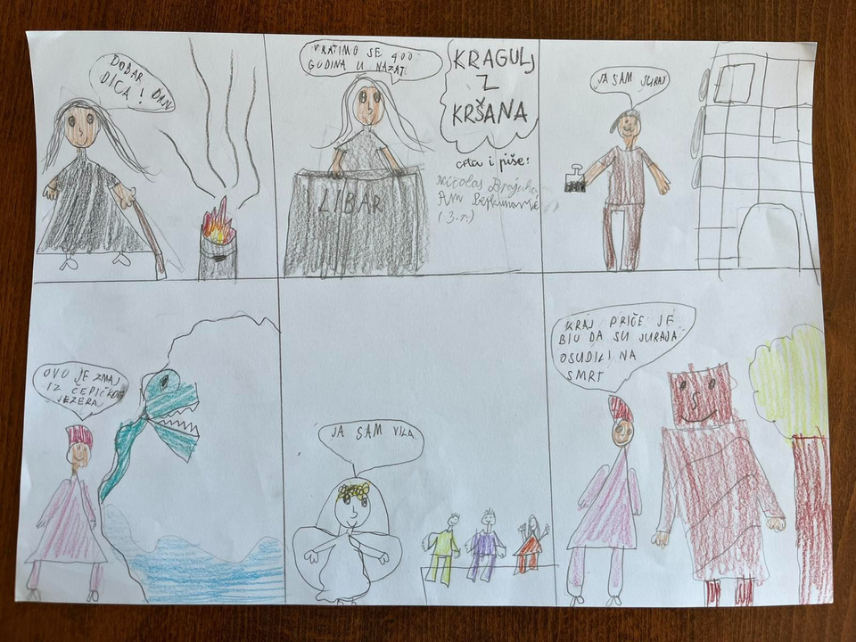
Strip o Kragulju z Kršana

Slide 16
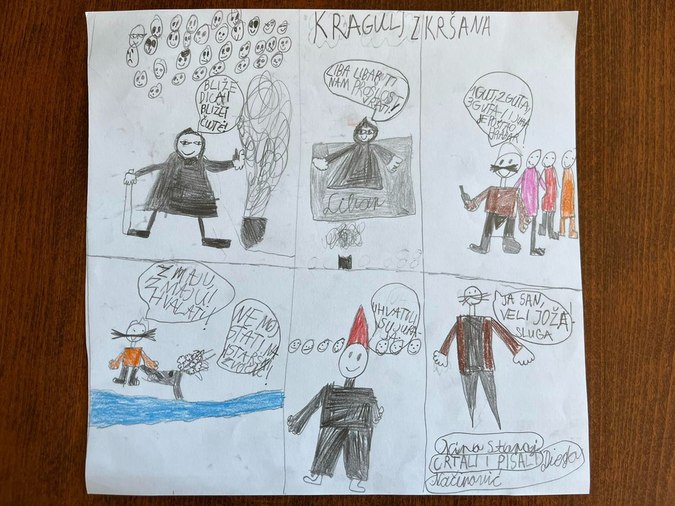
Strip Kragulj z Kršana

Slide 17
Tko je Kragulj z Kršana?
Juraj Kršanski - Kragulj z Kršana
Iz 15. st. spominje se legenda o sukobu dvoglavog orla, simbola Pazinske grofovije kojoj je Kršan pripadao i krilatog lava, simbola Venecije. Po toj legendi, Juraj Kršanski izazvao je srdžbu Venecije upadajući s Uskocima na njezin teritorij.
Za njim su raspisane tjeralice.
Legenda govori i da je na sajmu u Šumberu ubio tri osobe. Uhvatili su ga mletački vojnici i odveli u Kopar gdje je Juraj Kršanski osuđen na smrt.
Luka, 4. r.

Slide 18
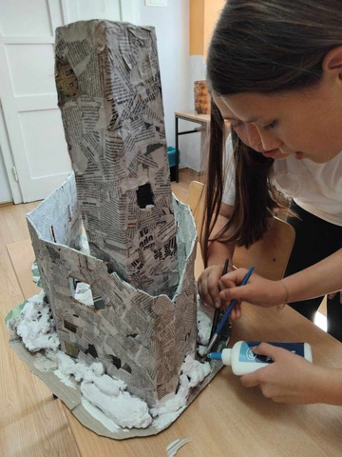
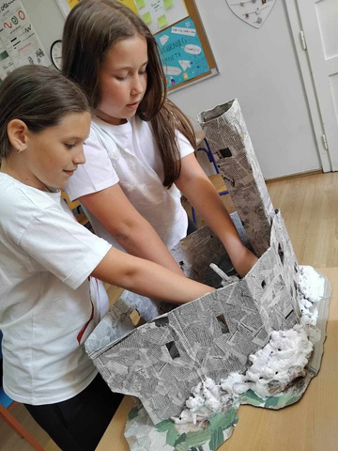
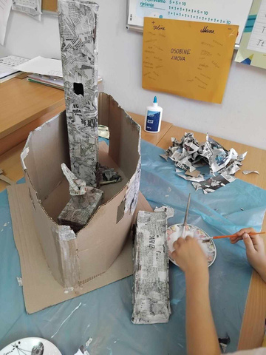

Travanj
Izrada kaštela i crtanje Jurja Kršanskog

Slide 19
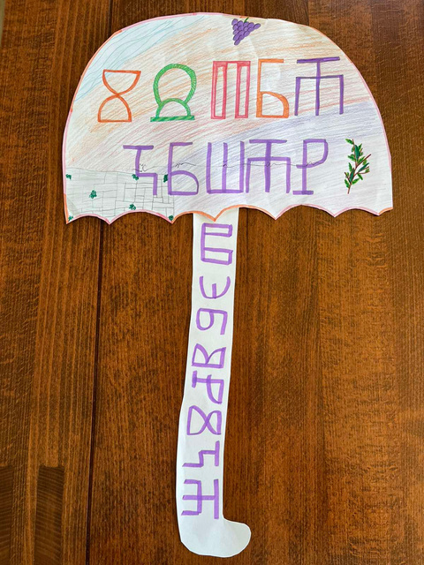
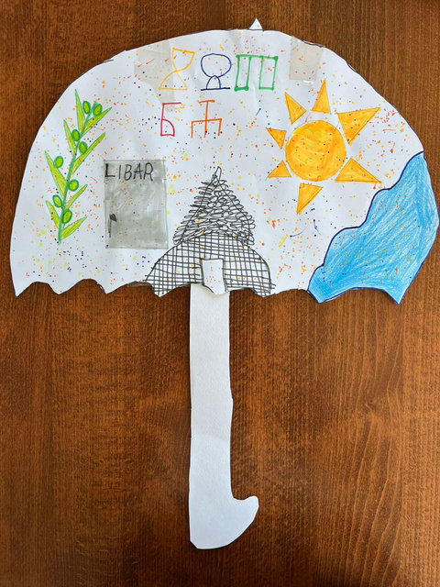
U slučaju kiše, otvorimo tematski kišobran!

Slide 20
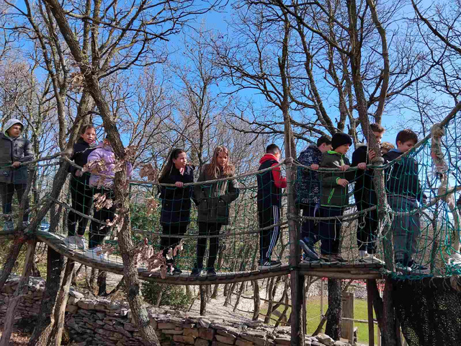
Travanj
U ponedjeljak, 7. travnja 2025. godine naši učenici razredne nastave u pratnji svojih učiteljica posjetili su Tematski park Sanc. Michael nedaleko Svetvinčenta, destinaciju ispunjenu avanturama i srednjovjekovnim pričama.
Sanc. Michael sastoji se od dvorca površine 400 kvadratnih metara, a izgrađen je od drvenih trupaca. Osim impresivnog zdanja, učenici su uživali na dječjem vrtuljku, isprobali su sprave za mučenje, poigrali se. U suvenirnici su izabrali mali darak za roditelje i prijatelje te uživali u brojnim drugim zanimljivostima tipičnima za srednji vijek.
Mogućnost uživanja u prirodnom okruženju i druženje sa životinjama bilo je nezaboravno iskustvo za naše učenike. Posebno su istakli druženje s domaćim životinjama. Predivan dan za predivnu izvanučioničku nastavu!

Slide 21



Učenički dojmovi o terenskoj nastavi u Sanc. Michael
Igrali smo se i promatrali životinje. Kasnije sam si kupio samostrel. Jako sam zadovoljan.
Diego, 3.r.
U parku je bilo puno zanimljivih igara za djecu. Nakon igre, jeli smo sladoled. Bilo mi je jako lijepo, opet ću doći!
Valentina, 3.r.
Na početku nam je bilo malo hladnije, ali poslije je postalo toplije. Čuvar nam je objašnjavao kako su nekad živjeli ljudi. Proveo nas je kroz igre i pokazao životinje. Penjali smo se, spuštali i čak smo jeli sladoled. Na kraju smo kupili suvenire i naša zabava je prebrzo završila.
Mia, 3.r.
Nakon što smo se poigrali, obilazili smo cijeli dvorac. Na kraju smo išli na sladoled i u suvenirnicu. Sretno smo se vratili kući.
Noa, 2.r.
Dočekao nas je vitez i ušli smo u dvorac. Pričao nam je priče. Nakon igre, vidjeli smo životinje. Brzo je došao kraj izleta i krenuli smo u školu.
Lucia, 2.r.

Slide 22
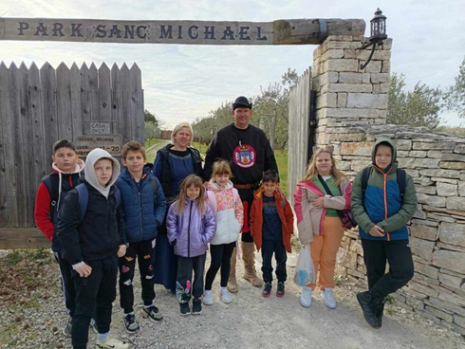
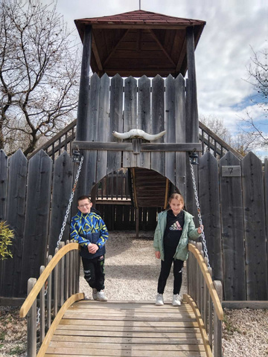
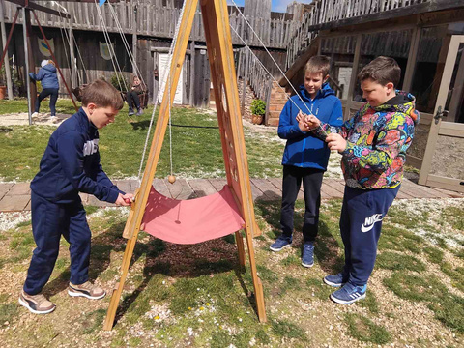
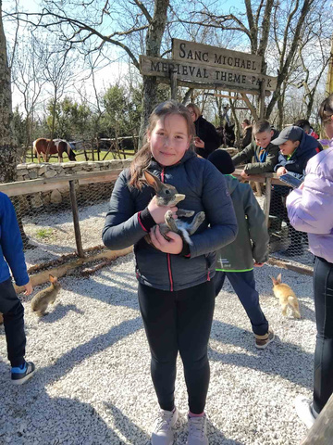
U parku Sanc. Michael

Slide 23
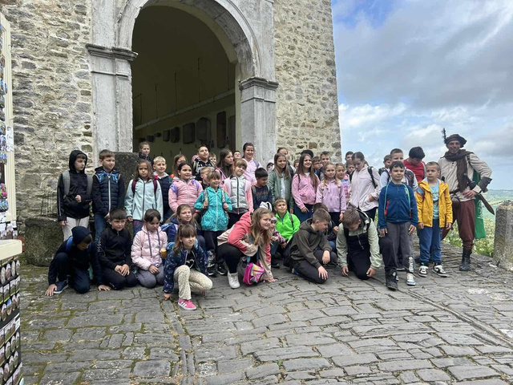
Svibanj
U ponedjeljak (5.5.2025.), kiši usprkos, učenici razredne nastave upustili su se u pustolovinu u pratnji svojih učiteljica. U velikom putničkom autobusu putovali su u srednjovjekovni dragulj u unutrašnjosti Istre – Motovun gdje ih je podno zidina čekao turistički vodič koji ih je proveo starogradskom jezgrom i upoznao ih s kulturnim znamenitostima.
Nakon što su sve razgledali, kupili suvenire, nastavili su u smjeru najmanjeg grada na svijetu koji je prema legendi nastao kada su divovi gradili gradove u dolini Mirne te od preostalog kamenja na kraju izgradili Hum. U Muzeju Aura stručni vodič proveo ih je kroz život i djela nekadašnjih stanovnika Huma te ih upoznao s običajima ljudi i zanatima toga podneblja i okolice.
U obližnjem gradiću Roču saznali su sve o središtu hrvatske pismenosti, nakladništva i tiskarstva temeljenih na najstarijem slavenskom pismu, glagoljici. Najstariji učenici ponosno su prepoznali neka slova glagoljice sačuvana od zaborava na zidinama iz bogate glagoljaške baštine. Stigli su se i poigrati prije nego što su ponovo sjeli u autobus, taman pred pljusak. O dojmljivoj terenskoj nastavi nastavili su na Produženom boravku i sutradan u školi.

Slide 24
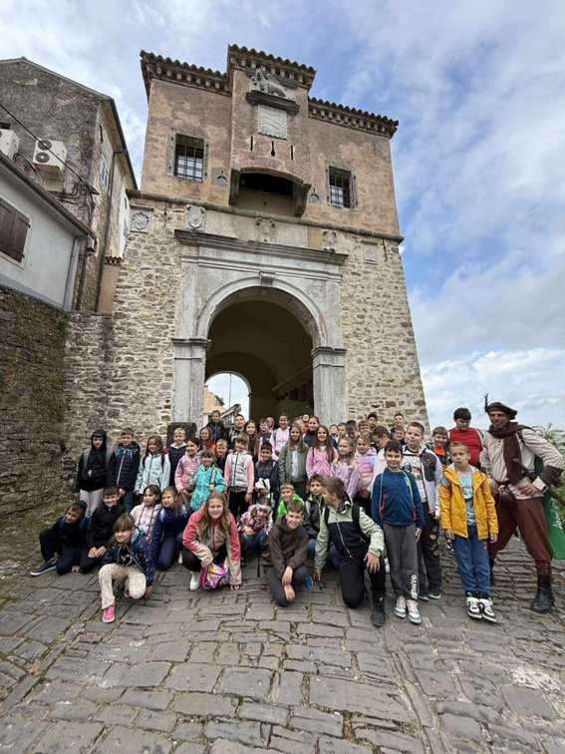
Svibanj u Motovunu

Slide 25
Dojmovi i osvrti učenika
Izlet s prijateljima u Motovun, Hum i Roč
U ponedjeljak, 5. svibnja 2025. godine svi učenici mlađih razreda naše škole otišli su na izlet u Motovun, Hum i Roč. U Motovunu smo čuli priče o divovima i vidjeli gradske zidine, gradska vrata i rijeku Mirnu.
Morali smo platiti zlatnicima za ulazak i izlazak iz grada. Vodič je bio jako zabavan i kostimiran kao da živi u srednjem vijeku. Sjeli smo u autobus i krenuli za Hum. U Humu smo išli u muzej Aura gdje smo vidjeli staru ljekarnu, kuhinju, poštu pa čak i školu. Imali smo malo slobodnog vremena i išao sam u suvenirnicu, kupio sam si olovku za uspomenu.
U Roču nam je vodič ispričao priču o jednoj teti koje se borila protiv Turaka i slučajno razbila topom kuću svoje sestre, a na kraju je ipak uspjela obraniti Roč od protivnika.
Na izletu sam se družio s mojim prijateljima i bilo mi je odlično!
Neo, 3. razred

Slide 26
Brošuru izradile:
Romina Miletić, školska knjižničarka
Mirjana Rabar, učiteljica RN
Sanja Celić, učiteljica RN
Fotografije: učiteljice OŠ Ivan Goran Kovačić
Likovni i literarni radovi učenika
OŠ Ivan Goran Kovačić Čepić

Slide 27




